Slide 1

Problem Çözme Adımları
1. Problemi Tanımlama
Problemi çözmeye başlamadan önce problemin açık, anlaşılır ve çok doğru bir şekilde tanımlanmış olması gerekir.
Problemin ne olduğunu bilemezseniz onu çözemezsiniz.

Slide 2
Problem Çözme Adımları
2.Problemi Anlama
Çözüme doğru yol almadan önce problemi çok iyi anladığınızdan emin olmanız gerekir. Problemin neler içerdiğini ve kapsamını doğru anlamalısınız.
Ayrıca problemi 47 çözmeniz gereken insan ya da sistemin bilgi tabanında neler olduğunu da çok iyi anlamalısınız.
Mevcut bilgi tabanında olmayan herhangi bir kavram ya da yönergeyi problemin çözüm sürecinde kullanamazsınız.
Bu konuda klasik ve önemli bir söz vardır: “Problemi anlamak, problemi yarı yarıya çözmek demektir.”

Slide 3
Problem Çözme Adımları
3.Problemin Çözümü İçin Farklı Yol ve Yöntemler Belirleme
Problemin çözümü için olabildiğince farklı yol ve yöntem belirlemeli ve bu listenin, tüm olasılıkları içerdiğinden emin olmalısınız.
Bunun için konu hakkında farklı kişilerin görüşlerini alabilirsiniz.
Farklı çözümler kabul edilebilir olmalıdır.
Problem çözmek için tek bir yol yoktur; pek çok yol vardır.

Slide 4
Problem Çözme Adımları
4.Farklı Çözüm Yolları Listesi İçerisinden En İyi Çözümü Seçme
Bu adımda her bir çözümün olumlu ve olumsuz yönlerini ortaya koymalısınız.
Bu nedenle değerlendirme yapabilmek için ölçütler oluşturmalısınız.
Bu ölçütler her bir çözüm yolunu değerlendirmek için size rehber olacaktır.
Problem çözmek için tek bir yol yoktur; en iyi yol vardır.

Slide 5
Problem Çözme Adımları
5.Seçilen Çözüm Yolu ile Problemi Çözmek İçin Gerekli Yönergeleri Oluşturma
Bu adımda numaralandırılmış ve adım adım yönergeler oluşturmanız gerekir.
Bu yönergelerin ikinci adımda belirtilen bilgi tabanı kapsamında olmasına dikkat ediniz.
Bu durum, özellikle bilgisayarlar ile çalışırken son derece kısıtlı davranmanıza neden olabilir.

Slide 6
Problem Çözme Adımları
6.Çözümü Değerlendirme
Çözümü test etmek ya da değerlendirmek, sonucun doğruluğunu kontrol etmek anlamına gelir.
Sonucun doğru olması ve problemi olan bireyin beklentilerini karşılama düzeyi önemlidir.
Sonuç yanlış çıkmış ya da bireyin beklentilerini karşılamamış ise problem çözme sürecine baştan başlamak gerekir.
.

Slide 7
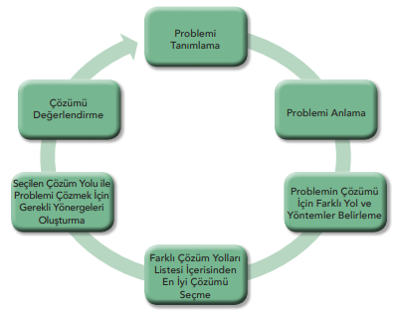
Problem Çözme Adımları

